Slide 1


MÔN TOÁN
LỚP 6
GV: Phạm Thị Mơ
Trường: THCS Gia Thanh

Slide 2


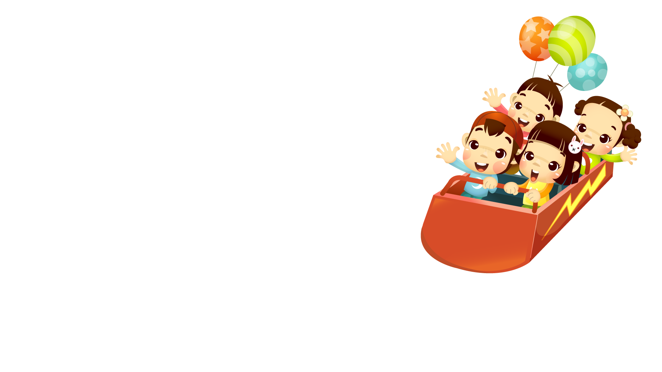
HÌNH CÓ TRỤC ĐỐI XỨNG
(Tiết 1)

Slide 3

KHỞI ĐỘNG

Slide 4
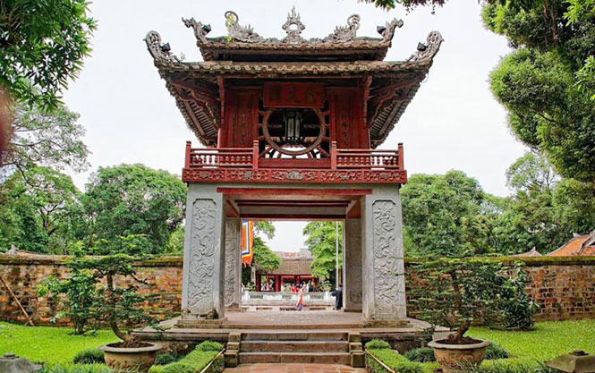
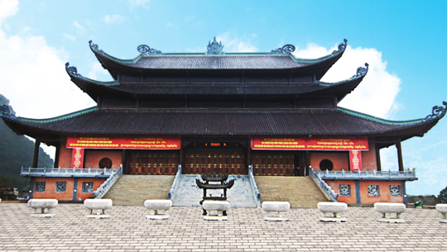
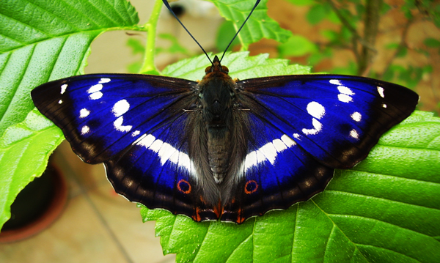
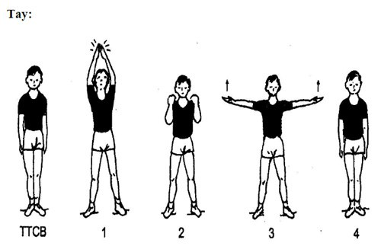
Khuê Văn Các
ở Văn Miếu – Hà Nội
Chùa Bái Đính – Gia Sinh – Gia Viễn
Bướm Hoàng Đế
Điều gì đã đem lại sự cân đối, hài hòa đó???
Một số động tác thể dục

Slide 5
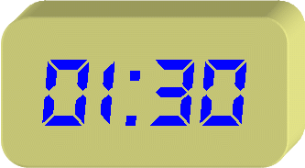

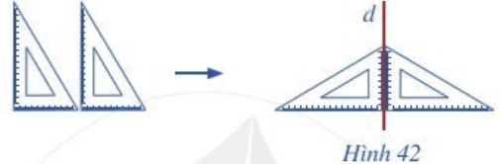
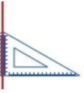
HĐ 1:
- Lấy hai chiếc ê ke giống nhau để xếp thành hình như hình 42.
I. HÌNH CÓ TRỤC ĐỐI XỨNG
HOẠT ĐỘNG CẶP ĐÔI
Gấp hình 42 theo đường thẳng d. Em có nhận xét gì về hai nửa của hình?
d

Slide 6
HĐ 2:
- Lấy bốn miếng bìa giống nhau để xếp thành hình như hình 43.
I. HÌNH CÓ TRỤC ĐỐI XỨNG
HOẠT ĐỘNG CẶP ĐÔI
Hình 43
- Gấp hình 43 theo đường thẳng d sao cho 2 nửa trùng khít vào nhau. Vẽ đường thẳng d bằng bút màu đỏ.
d
d
Hình 43

Slide 7

KẾT QUẢ HOẠT ĐỘNG
d
d
d
Hình 43
Đường thẳng d (màu đỏ) chia hình thành 2 nửa, nếu ta gấp theo đường thẳng d thì hai nửa sẽ trùng khít vào nhau.
Đường thẳng d (màu đỏ) có đặc điểm chung gì?

Slide 8
d
d
d
Hình 43
Hình 42, hình 43 là hình có 1 trục đối xứng.

Slide 9
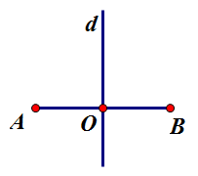
Chuẩn bị ở nhà:
HOẠT ĐỘNG NHÓM
(Kĩ thuật Mảnh ghép)
Mỗi học sinh vẽ đoạn thẳng AB, đường tròn tâm O, hình thang cân, hình lục giác đều vào giấy kính trong.
VÒNG 1: NHÓM CHUYÊN GIA
Nhóm 1: Trục đối xứng của đoạn thẳng AB
có đặc điểm gì?
Nhóm 2: Trục đối xứng của đường tròn có gì đặc biệt?
Nhóm 3: Hình thang cân có mấy trục đối xứng? Trục đối xứng của hình thang cân có đặc điểm gì?
Nhóm 4: Lục giác đều có mấy trục đối xứng, hãy vẽ và nêu đặc điểm của các trục đối xứng?

Slide 10
Khuê Văn Các
ở Văn Miếu – Hà Nội
Chùa Bái Đính – Gia Sinh – Gia Viễn
Bướm Hoàng Đế
Điều gì đã đem lại sự cân đối, hài hòa đó???
Một số động tác thể dục

Slide 11

HOẠT ĐỘNG NHÓM
Em hãy cho biết hình nào sau đây là hình có trục đối xứng? Hãy tìm số trục đối xứng của mỗi hình? (kể cả màu sắc và họa tiết)
Hình 1
Hình 2
Hình 3
Hình 4
Hình 5
Hình 6

Slide 12
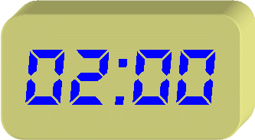
HOẠT ĐỘNG NHÓM
Em hãy cho biết hình nào sau đây là hình có trục đối xứng? Hãy tìm số trục đối xứng của mỗi hình? (kể cả màu sắc và họa tiết)
Hình 1
Hình 2
Hình 3
Hình 4
Hình 5
Hình 6

Slide 13
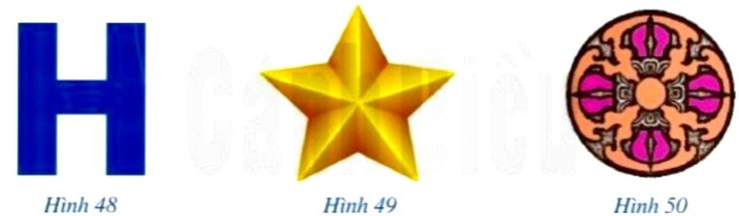
Em hãy cho biết hình nào sau đây là hình có trục đối xứng? Hãy tìm số trục đối xứng của mỗi hình? (kể cả màu sắc và họa tiết)
Hình 2
Hình 3
Hình 1
Có 3 trục đối xứng
Không có trục đối xứng.
Không có trục đối xứng.
Hình 4
Hình 5
Hình 6
Có 2 trục đối xứng
Có 5 trục đối xứng
Có 2 trục đối xứng

Slide 14
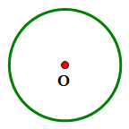

Đoạn thẳng AB
Đường tròn
Hình thang cân
Lục giác đều

Slide 15
Trong các hình đã học, hình nào không có trục đối xứng?
Tam giác đều
Hình vuông
Lục giác đều
Hình chữ nhât
Hình thoi
Hình bình hành
Hình thang cân

Slide 16
Bằng cách gấp hình em hãy cho biết:
Trong các hình sau, hình nào có trục đối xứng? Nếu có trục đối xứng, hãy chỉ ra trục đối xứng của hình đó (vẽ màu đỏ)?
Đoạn thẳng AB
Đường tròn
Hình thang cân
Lục giác đều

Slide 17
II. TRỤC ĐỐI XỨNG CỦA MỘT SỐ HÌNH

Slide 18
II. TRỤC ĐỐI XỨNG CỦA MỘT SỐ HÌNH

